Slide 1
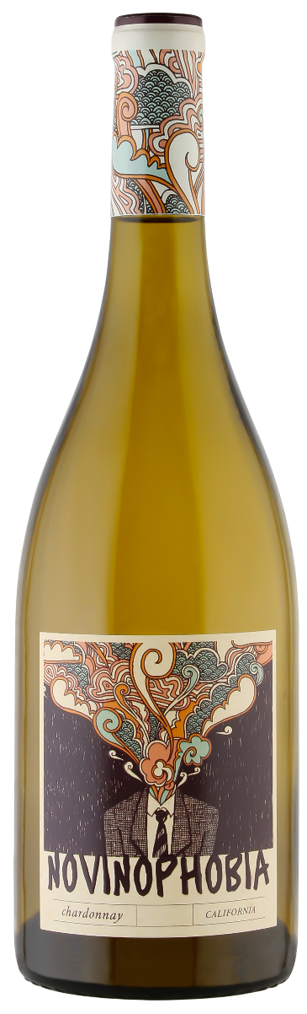

NOVINOPHOBIA
Chardonnay
노비노포비아 샤도네이
REGION California, USA
TYPE White
ALCOHOL 14.5%
VARIETY 100% Chardonnay
WINE MAKING 85%의 포도즙은 스테인리스 스틸 탱크에서 발효하고 15%는 프렌치 오크 통에서 발효한 뒤 대부분 프렌치 오크에서 6개월 간 숙성 진행합니다.
TASTING NOTE 연한 레몬 색을 띠고 오크 터치에서 오는 토스트와 바닐라 향과 함께 레몬, 사과, 배, 그리고 열대과일의 아로마를 가진 와인입니다. 입 안에서는 토스트 바닐라의 미묘한 풍미와 열대과일의 끝맺음으로 풍성한 식감을 느낄 수 있습니다. 서브 온도: 10-12°C 음식 추천: 게 요리, 크림 베이스의 생선 요리, 동남아 요리
COMMENT Fear not, your wine is here! 노비노포비아는 와인이 다 떨어지는 것에 대한 두려움을 뜻하는 말로 와인 애호가들 사이에서 농담으로 많이 있는 말입니다. 노비노포비아 시리즈는 갑자기 손님이 집에 찾아와 와인이 필요할 때 텅 빈 와인 셀러를 보며 생기는 불안감을 해소 시켜주는 와인입니다. 와인과 관련된 어떠한 비상 사태에도 대처할 수 있는 기발함과 품종의 핵심을 갖춘 데일리 와인이며 섬세한 풍미의 즐거움을 선사하는 캘리포니아의 수제 클래식 와인입니다.
ACIDITY
SWEETNESS
BODY
FINISH

